Slide 1




Att nå nyhetsundvikande personer
Irena Požar
Grundare och chefredaktör
Hint

Slide 2

slido.com
#3966 549

Slide 3
UTMANINGEN?
👉 Kvinnor vill ta del av nyheter, men gör det ändå inte.
👉 Många känner sig utmattade av mängden nyheter.
👉 35% av svenskarna undviker nyheter för att innehållet får dem att må dåligt.
👉 Av dessa är majoriteten kvinnor och unga.

Slide 4
👉 Konsumtion av nyheter via sociala medier - vad händer när algoritmen ändras?
👉 Ingen rutin för att ta del av nyheter
👉 Dålig användardata
👉 Beroende av techbolag

Slide 5
🎯
Det viktigaste nyheterna förklarade.
Trött på att känna att du borde hänga med?
💌
Inget brus, inga pushar.
🍵
Inboxen 07:00. Klart.

Slide 6
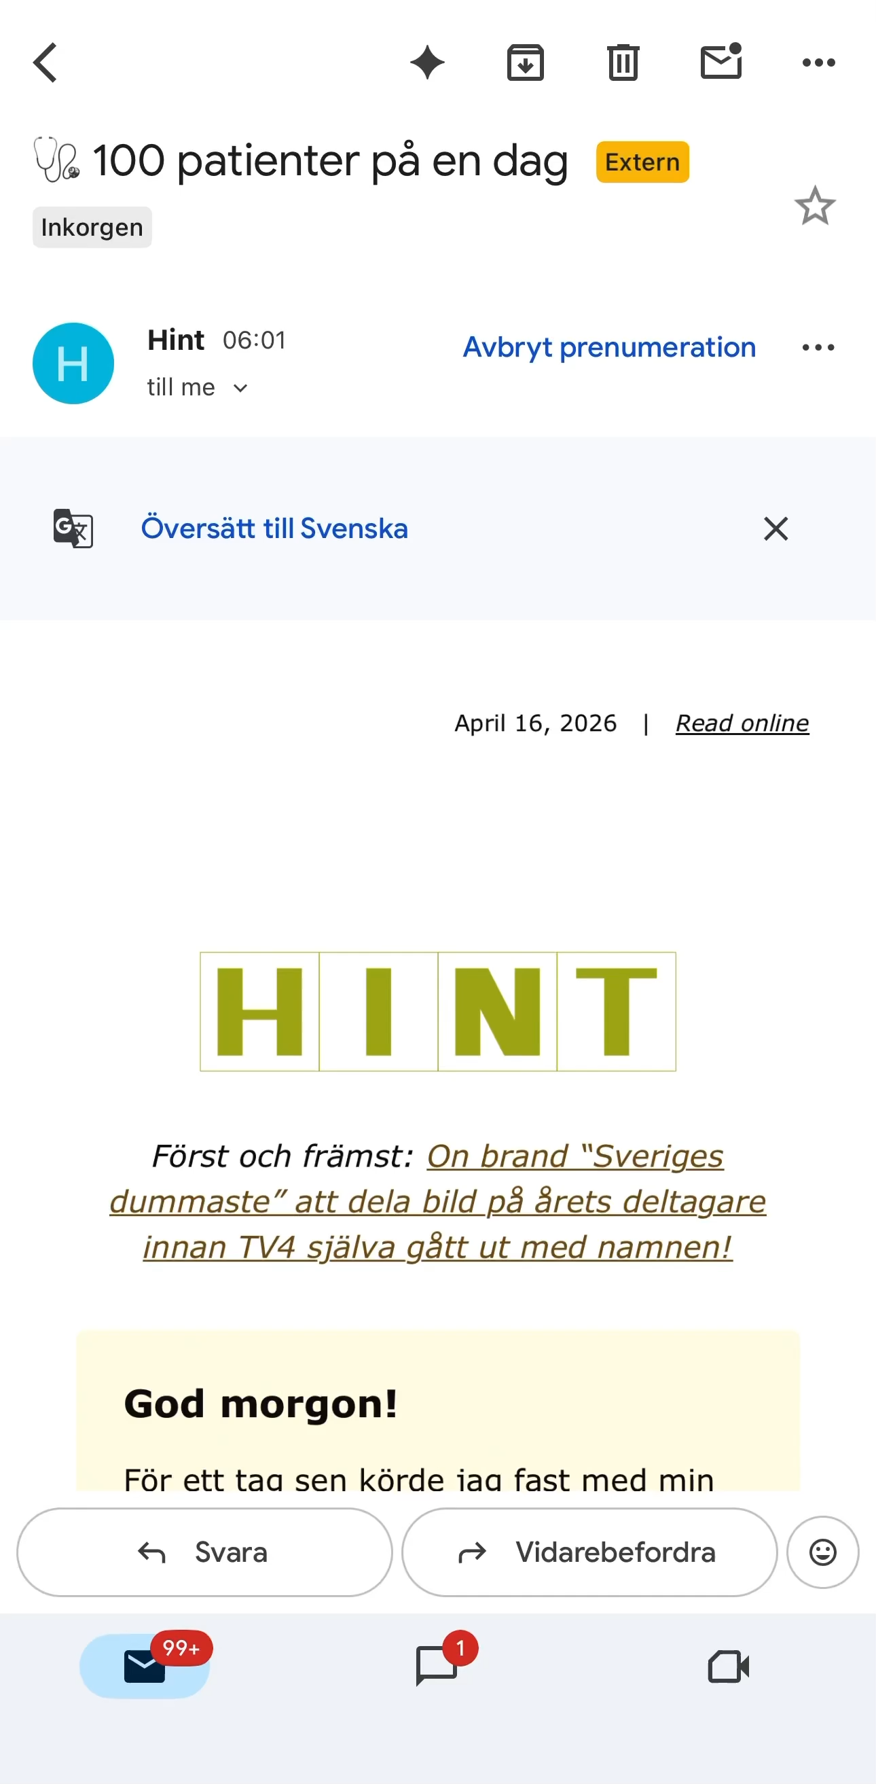

Slide 7
Hints första 3 månader:
🔥 40 000 aktiva prenumeranter
🧘🏼‍♀️ 85% kvinnor
📱 70% öppningsgrad
🍵 Mest läsning innan kl 8. De börjar dagen med oss!
💚 Hint-prenumeranter skriver dagligen till oss om hur deras vardag påverkas positivt av vårt innehåll
📣 70% av prenumeranterna har tipsat en vän om Hint
🧠 90% av läsarna säger att Hint har hjälpt dem att förstå världen bättre.

Slide 8
Fandoms not randoms

Slide 9
✅
❌
Rutin & intention
Fokus
Tonträff
Kommunikation
Daglig kontakt
Trygg miljö och kontext
First party data
Algoritmer
Brus
Allt åt alla/AI
Envägskommunikation
Slumpvis kontakt
Okontrollerbar miljö
Third party data

Slide 10














Stora, etablerade mediehus som stöpt om branschen:

Slide 11
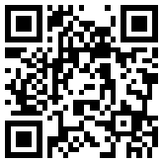
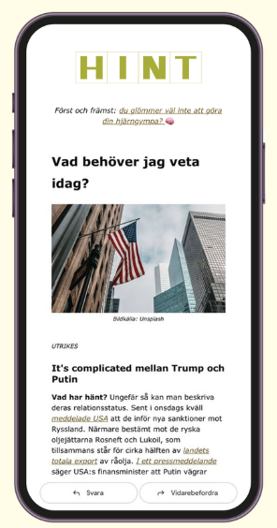
slido.com
#3966 549
Trenden framåt:
Fragmenterad
Målgruppsfokuserad
Video/event/ljud
Content & community - publiken först
Startsidan och sidvisningar
blir sekundära
Få överlever allt åt alla
B2B & B2C samtidigt
Notes:
Hint är inte räckvidd - vi är uppmärksamhet
Hint är en redaktionell produkt som når en målgrupp ni annars har svårt att nå med kvalitet – unga, högutbildade, samhällsintresserade kvinnor.
Det är inte display eller socialt brus, utan 100 % share of voice i inkorgen.
Vi är enkla att testa: fast paket, tydliga siffror och hög uppmärksamhet per krona.
Se det som ett komplement till räckviddsköpen – för varumärken som vill kännas, inte bara synas.

Slide 12
slido.com
#3966 549
irena@hinthint.se

